Slide 2
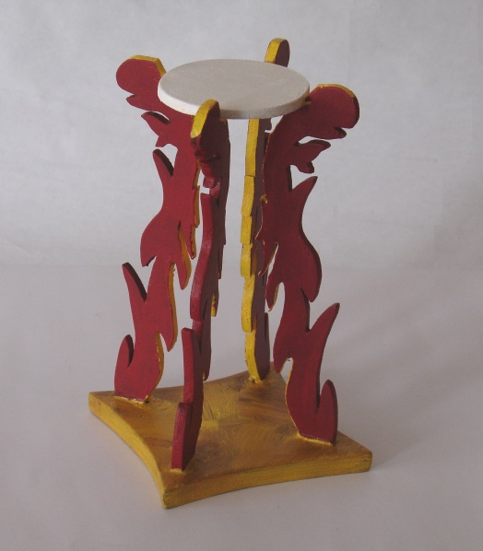
“OMZIEN NAAR ELKAAR”
COMPASSIE - DOEN
2019

Slide 3
OMZIEN NAAR ELKAAR
Een Compassie doen boek
Anthoon Lucas Budel
Nijmegen

Slide 4
DIT IS EEN COMPASSIE DOEN-BOEK.
Een bundel korte teksten en wat langere verhalen die geschikt zijn om even voor te dragen, aan het begin of het eind van een filosofische, spirituele of religieuze bijeenkomst.
Ze zijn door mij ontstaan in de voorbije jaren, zo tussen 1995 tot 2018, waar mijn ideeën over geloof en religie steeds duidelijker contouren kregen in de zin van, hoe kunnen religieuze voorstellingen voor toekomstige generaties belangrijk blijven. Over hoe we in staat kunnen zijn, compassie en mededogen te integreren in ons dagelijks leven en hoe deze zichtbaar te laten worden. De meeste van deze compassieverhalen zijn door mij voorgedragen op de Open Podium avonden in het Huis van Compassie. Groenestraat 170 te Nijmegen.
‘Compassieverhalen’ kan je lezen als handreikingen die we aan elkaar kunnen voordragen, om ons er aan te herinneren, dat geloof en spiritualiteit werkelijkheid kunnen worden in ons dagelijks bestaan door elkaar tot voorbeeld te zijn.
Laten we dat doen,
elkaar tot voorbeeld zijn.
27 maart 2019
Nijmegen

Slide 5
Uit: een bron van verlangen
Liefde
Je bent in mij als levenslicht
Jij doorgloeit mijn duisternis
Jij bent mijn sterkte
Ik bekleed mij met 'jou' in waardigheid
Ik bevrijd mij 'als jou' van narrigheid
Door jou, wordt ik beschermd
tegen verborgen machten
Hoe wonderlijk ben jij in alles verweven
… Jij, Liefde
bron van leven
bron van verlangen
bron van wijsheid
wij kunnen niet zonder jou …

Slide 6
Een aanbeveling van Nijmegen stad van Compassie:
Het begrip compassie is niet eenvoudig te omschrijven en af te bakenen. In deze bundel Compassieverhalen geeft Anthoon Budel zijn persoonlijke beleving weer van compassie, religie en spiritualiteit. Soms poëtisch, soms meer beschouwend.
Daarmede verrijkt hij het gesprek over en de praxis van compassie en draagt daarmee bij aan een van de doelstellingen van Nijmegen Stad van Compassie.
Pieter Poels
Coördinator Nijmegen Stad van Compassie

Slide 7
COMPASSIE … OM TE DOEN
1. COMPASSIE
2. LIEFDE
3. VERLANGENS
4. NATUUR
5. DROOM
6. TOEKOMST

Slide 8
INHOUD:
1 COMPASSIE:
1.1 Over Compassie en Cultureel
1.2 Compassie Cultureel en Christendom
1.3 Compassie gewoon doen
1.4 Gebed voor compassie
1.5 Aan elkaar doorgeven het liefdesvuur
1.6 Levende vlam van liefde [Juan de La Cruze]
2 LIEFDE:
2.1 Ik heb de liefde lief
2.2 Zoals de liefde gaat
2.3 Als God nou eens liefde is
2.4 De ware wijnstok – Een leven lang op zoek
2.5 De ware wijnstok – Over ons liefdesvermogen
2.6 Wanneer de liefde wenkt – volgt haar [Kahlil Gibran]
2.7 Het is een waagstuk onze liefde
2.8 Weet jij wat BTW betekent?
2.9 Belangeloze toegevoegde waarde uitgelegd

Slide 9
3 VERLANGENS:
3.1 Over werkloos en zo
3.2 Werkloos en werk aan de winkel
3.3 Een lied van het verlangen
3.4 Dan krijgt ons leven kracht en schoonheid
3.5 Hoe illusionair is ons verlangen?
3.6 Wat is realiteit en wat betekent illusie?
3.7 Een illusie kan werkelijkheid worden
3.8 Mijn verlangens gaan uit naar jou
3.9 Gedenken en goede voornemens
4 NATUUR
4.1 De wijngaard beheren – Wij zijn de wijngaard
4.2 De wijngaard beheren – Roep naar onvoorwaardelijke liefde
4.3 Het Onze vader van de 21ste eeuw
4.4 God moet je zoeken in jezelf
4.5 Laten we ons zelf opnieuw geboren laten worden
4.6 God herkennen in ons liefdesvermogen
4.7 Wandelend door het Dekkerswald
4.8 Wandelend door het Heumense bos
4.9 Drentse velden – hier voel ik mij thuis

Slide 10
5 DROOM
5.1 Ik had een droom vannacht – Cornelis Vreeswijk
5.2 Diep in mijn hart geloof ik dat wij het kunnen
5.3 Op een dag zal het zo zijn daar geloof ik in
5.4 De tirannie verdrijven die mijn hart doorwondt
6 TOEKOMST
6.1 Allemaal dacht dat iedereen het deed
6.2 De wereld van morgen is gisteren al begonnen
6.3 Staan in het krachtveld van ons leven

Slide 11
COMPASSIE - DOEN
Laten we
dat doen,
elkaar tot
voorbeeld zijn.

Slide 12
Anthoon Lucas Budel
Van ’t Hoffplantsoen 39
6533MX Nijmegen
27 maart 2019
06-48391146
024-8451540
Met dank aan Willemien Eekhout die me heeft ondersteund met het doorlezen van mijn teksten, en een controle heeft gedaan naar eventuele taalfouten.
Wil je een ondersteunende financiële bijdrage leveren aan Anthoon’s activiteiten, waarin hij aandacht vraagt voor een nieuwe kijk op religie en zingeving, ten bate van een samenleving waarin mensen naar elkaar omkijken en zorg hebben voor elkaar. Stort dan een bedrag op: bankrekening ten name van Anthoon Lucas Budel. ASN Bank: Budel ALM NL42 ASNB 0932766374.

